Slide 1

Лекція 1.
ТОКСИКОЛОГІЯ ТА ЇЇ ЗАДАЧІ

Slide 2
  ІСТОРІЯ РОЗВИТКУ ТОКСИКОЛОГІЇ ЯК НАУКИ
Історія розвитку токсикології як науки невід’ємно пов’язана із розвитком фармакології, часткою якої токсикологія була до початку ХХ сторіччя.
Перші відомості про отрути зустрічаються у роботах Платона, Плінія Старшого, Діоскорида, Галена. Великий внесок у розвиток токсикології в середині сторіччя зробив Парацельс та інші вчені- ятрохіміки.
У ХУІІІ сторіччі були видані роботи І. Планке (1775) “Токсикологія або наука про отрути та протиотрути” та “Елементи судової медицини в хірургії” (1781). Російською мовою вони були перекладені тільки у 1799 році та протягом наступних 30 років були єдиним посібником для студентів та лікарів.
Як медико-біологічна наука токсикологія почала формуватись у першій половині ХІХ сторіччя. У 1818 році вийшло перше видання з судової токсикології (Орфіл). У ньому були сформульовані задачі та принципи токсикології як науки про отрути та їх дія на організм людини.
Розвитку токсикології як експериментальної науки сприяли роботи Бернара, Рабюто, Германа, Гузельмана, Тейлора. Ними були розроблені засоби фізіологічного аналізу дії на організм тварин деяких нейротропних отрут.
Експериментальна токсикологія у Росії почала свій розвиток з другої половини ХІХ сторіччя, в той самий час були організовані перші токсикологічні лабораторії: Пелікана у Петербурзі та Блосфельда – у Казані.
Патогенез інтоксикації вивчали І.М. Сеченов, С.П. Боткін, В.В. Пашутін, М.П. Кравков. У цей самий час поширюються роботи щодо створення теоретичних основ токсикології: це роботи С.В. Анічкова, Ю.В. Другова, В.М. Карасика, М.В. Лазарева, М.С. Правдіна, О.О. Ліхачова, М.М. Савицького, О.І. Черкеса.
З другої половини ХХ сторіччя у зв’язку зі з’явленням великої кількості нових хімічних сполук, які підлягали токсикологічному вивченню, спостерігається інтенсивний розвиток токсикології, при цьому паралельно розвиваються такі дисципліни, як біохімія, фармакологія. Під їх впливом стало можливим вивчення тонких механізмів взаємодії хімічних сполук з рецепторами, ферментами, плазматичними мембранами та іншими компонентами біологічних систем.
Дослідження у галузі загальної токсикології дозволили встановити закономірності , які визначають умови розвитку інтоксикацій:
особливості транспорту та метаболізму хімічних речовин в організмі (елементи токсикокінетики);
молекулярні механізми фізіологічних реакцій (молекулярна токсикологія);
залежність токсичного ефекту від величини дози (кількісна токсикологія);
хімічна будова та фізико-хімічні властивості токсичних сполук;
стан організму;
вид тварини;
стать;
вік;
індивідуальна чутливість та інші.
У той самий час, у другій половині ХХ сторіччя подальший розвиток отримали клінічна, профілактична та промислова токсикологія. Основи останньої були закладені у другій половині ХІХ сторіччя роботами К. Лемана, які були присвячені вивченню дії промислових отрут на організм експериментальних тварин.

Slide 3
У зв’язку з цим необхідно виділити чотири етапи розвитку токсикології як науки:
20-30-ті роки ХХ сторіччя – проводиться накопичення та узагальнення даних з метою обґрунтування ГДК (гранично допустима концентрація). Були отримані важливі теоретичні розробки в галузі промислової токсикології, розроблені нові методи досліджень, засновані принципи токсикометрії - це сукупність методів кількісної оцінки токсичності та ступеня небезпеки отрут, нормування рівнів промислових отрут у повітрі робочої зони (ГДК р.з.) та на шкірі (гранично допустимий рівень забруднення).
Гігієнічне нормування промислових отрут дозволило М.С. Правдіну сформулювати поняття “поріг токсичної дії” (поріг гострої дії), що мало рішуче значення для встановлення значень ГДК.
У 1938 році у книзі М.В. Лазарева “Основи промислової токсикології” вперше були сформульовані теоретичні та експериментальні основи гігієнічного нормування, розрахункові та експериментальні методи визначення ГДК.
40-50-ті роки ХХ сторіччя – накопичення експериментальних даних щодо визначення токсичної дії промислових отрут.
60-90-ті роки ХХ сторіччя – теоретичне узагальнення накопиченого експериментального матеріалу, здійснення розробки теорії гігієнічного нормування хімічних сполук у повітрі робочої зони.
Кінець ХХ сторіччя та до цього часу – введення поняття “екологічна токсикологія”, становлення екологічної токсикології як науки, задачі, об’єкти та рівні досліджень якої визначають її тісний зв’язок з такими науками, як екологія, біологія, гідробіологія, біофізика, біохімія, мікробіологія, цитологія, гістологія, фізіологія, генетика, ембріологія, фізика, хімія, математика та кібернетика (складання моделей та прогнозів).
Розвиток токсикології здійснюється у тісному зв’язку з такими науками, як біохімія, фізіологія, морфологія, фармакологія, загальна патологія, імунологія.
Крім того, у токсикології використовуються методи, які дозволяють відновлювати в експерименті реальні умови інгаляційного, шкіро-резорбтивного та перорального отруєнь.

Slide 4


Токсикологія - область медицини, що вивчає фізичні і хімічні властивості отруйних речовин, механізми їх впливу на живі організми, ознаки отруєнь, дістає (вишукує) кошти їх профілактики та лікування, а також форми корисного використання токсичної дії отрут.
Токсичність - здатність хімічної речовини мати шкідливий вплив на організми, яка проявляється тільки при взаємодії з ними. Токсичність-поняття кількісне, при цьому вимірюванню підлягають біологічний ефект, що виявляється в результаті хімічної агресії, і доза (концентрація), в якій той чи інший хімічний агент викликає різної вираженості наслідки.
Отрутою вважається хімічна речовина, яка при зіткненні з організмом в певних умовах середовища проживання і в певній кількості здатна чинити на них шкідливий вплив (аж до їх загибелі). У сучасній літературі як синонім слова часто використовують слова: ксенобіотики, токсикант, біотоксикант, екотоксиканти.

Slide 5
Основні напрямки і розділи токсикології
В даний час токсикологія має такі основні направлення: теоретична, профілактична (гігієнічна) і клінічна. Кожне з них поділяється на ряд розділів, що мають у значній мірі самостійне значення.
Теоретична токсикологія включає в себе два розділи: токсикокінетику, токсикодинаміку.
Профілактична (гігієнічна) токсикологія складається з декількох розділів, що представляють її окремі види: комунальна, харчова, промислова, сільськогосподарська, побутова та ін.
До спеціальних видів токсикології відносяться: військова, авіаційна, космічна, підводна, судова, імунна та ін.
Теоретична токсикологія головними своїми завданнями ставить: вивчення біологічної активності токсичних речовин; встановлення зв'язку між токсичністю, небезпекою, хімічним складом, будовою та фізико-хімічними властивостями отрут, виявлення і вивчення основних законів взаємодії токсичних речовин з організмами. В теоретичній токсикології використовуються експериментальні методи та експериментальні моделі патологічних станів і процесів.
Профілактична (гігієнічна) токсикологія вивчає проблеми визначення ступеня токсичної небезпеки і розробляє заходи і способи захисту людини від шкідливої дії хімічних речовин. У її завдання входять: обґрунтування величини допустимого впливу отруйних речовин (ОР) на людину і тварин, визначення способів медичної профілактики токсичних впливів в реальних умовах життєдіяльності людей.

Slide 6
Клінічна токсикологія досліджує захворювання хімічної етіології, тобто хвороби людини, що виникають внаслідок токсичного дії хімічних речовин, які знаходяться в навколишньому середовищі.
Основними розділами клінічної токсикології є:
- токсикологія гострих хімічних отруєнь, що розвиваються внаслідок одномоментного (однократного) впливу токсичних доз шкідливих речовин;
- токсикологія хронічних хімічних отруєнь, що виникають при тривалому і багаторазовому впливі токсичних речовин;
- наркологічна токсикологія, предметом вивчення якої являються механізми хворобливої пристрасті людини до деяких видів токсичних речовин та наркотиків; в завдання клінічної токсикології входить, зокрема, розробка заходів та способів попередження та лікування таких пристрастей і хвороб;
- лікарська токсикологія, завданнями якої є визначення широти терапевтичного індексу лікарських засобів, їх побічного та шкідливого впливу на організм (лікарських хвороб), розробка способів запобігання та лікування лікарських отруєнь і хвороб.
Промислова токсикологія - наука, що вивчає вплив на організм шкідливих речовин та факторів з метою створення нешкідливих і безпечних умов праці на виробництві. До завдань промислової токсикологіі відносяться:
- гігієнічне нормування вмісту шкідливих речовин в об'єктах виробничого середовища і біосередовищах;
- гігієнічна експертиза шкідливих речовин;
- гігієнічна стандартизація сировини і продукції.
Спеціальні види токсикології вивчають отруєння і захворювання людей і тварин в особливих умовах або обставинах при впливі певного виду токсичних речовин. Це військова, судова та інші види токсикології, які зазвичай включають в себе елементи основних напрямів - теоретичного, профілактичного (гігієнічного) та клінічного.
Токсикологія канцерогенних речовин та факторів як розділ загальної токсикології стала формуватися в спеціальну область, яка вивчає бластмогенні реакції організму (реакції злоякісного перероджування клітини). В даний час онкологічна небезпека становить серйозну проблему соціального характеру, для вирішення якої необхідні зусилля всього світового співтовариства. На жаль, у цій області поки що немає значних успіхів.
Токсикологія радіоактивних речовин - це спеціальний розділ загальної токсикології, що вивчає вплив різних видів випромінювання на організм, нормування, надходження радіоактивних елементів в організм і їх розподіл у ньому. В силу зростаючої радіаційної небезпеки цей розділ набуває все більшого значення.
Вікова токсикологія враховує демографічний стан і розвиток суспільства у взаємозв'язку з віковими особливостями реакцій людини на різного роду забруднення навколишнього середовища (шкідливі хімічні речовини і матеріали, шум, вібрації, електромагнітні поля, радіаційне випромінювання та ін.).
Екологічна токсикологія, або екотоксикологія, являє собою відносно новий розділ токсикології, завданнями якого є вивчення на надорганізменному рівні впливу людської діяльності на популяції і екосистеми, а також розробка заходів щодо запобігання шкідливого впливу на навколишнє середовище і її оздоровлення.

Slide 7







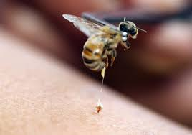
Класифікація отруйних речовин
У народному господарстві і побуті використовується велика кількість хімічних речовин, що становлять реальну і потенційну небезпеку для людини, тварин і рослин. При цьому характер їх біологічного впливу на організм надзвичайно різноманітний. Тому для більш конкретної характеристики шкідливої дії виділяють певні групи речовин або які-небудь ознаки та критерії їх впливу на організм. В силу цього розроблено декілька видів класифікації ОР, що відображають зв'язок між окремими фізико-хімічними або іншими властивостями речовин і проявами їх токсичності.
Хімічна класифікація передбачає поділ отруйних речовин на органічні, неорганічні і елементоорганічні. Відповідно до цього ОР можуть бути розділені на такі основні групи:
- Вуглеводні насичені і ненасичені; - Галогенопохідні вуглеводнів;
- Фосфорорганічні і хлорорганічні сполуки (ФОС і ХОС); - Ароматичні вуглеводні та їх похідні;
- Спирти, прості і складні ефіри, альдегіди і кетони; - Органічні кислоти та їх похідні;
- Неорганічні кислоти та їх похідні; - Органічні сірковмісні сполуки;
- Органічні азотовмісні сполуки; - Миш’яковмісні з'єднання;
- Металоорганічні з'єднання; - Важкі метали та їх сполуки;
- Органічні розчинники і т.д.
Хімічна класифікація широко поширена і вважається зручною. Проте в ній можуть спостерігатися відхилення від закономірностей прояву речовинами токсичних властивостей: в межах одного і того ж класу зустрічаються як отруйні, так і менш отруйні представники.

Slide 8
Практична класифікація (за метою застосування) має велике значення для профілактики отруєнь. У цій класифікації розрізняють наступні ОР.
1. Промислові отруйні речовини, що використовуються на виробництві; серед таких речовин широко поширені розчинники (дихлоретан, бензол, толуол, ксилоли і т.д.), паливо (метан, пропан, бутан, бензини, солярові масла і т.д.), барвники (анілін тощо), хімічні реагенти (метанол, сірковуглець, сполуки ртуті, миш'яку і т.д.) і ін.
2. Отрутохімікати (пестициди), що застосовуються для боротьби з бур'янами та шкідниками сільськогосподарських культур. До них відносяться хлорорганічні пестициди (гексахлоран, поліхлорпінен і т.д.), фосфороргані інсектициди (карбофос, хлорофос, фосфамід, хлорметафос, метілмеркаптофос і т.д.), похідні карбамінової кислоти (севин та ін.) , ртутьорганічних речовини (гранозан тощо) і ін.
В залежності від призначення пестициди поділяють на кілька груп:
- Інсектициди-знищують комах; - Акарициди-знищують кліщів; - Зооциди-знищують гризунів;
- Фунгіциди-знищують грибкові мікроорганізми; - Бактерициди-знищують бактерій;
- Гербіциди - згубно діють на рослини; - Дефоліанти-для видалення листя;
- Десиканти-для висушування рослин;- Репелент-відлякують комах і т.д.
3. Лікарські засоби, що мають свою фармакологічну класифікацію.
4. Побутові хімікалії, що використовуються в побуті: харчові добавки (оцетова кислота та ін.); засоби санітарії, особистої гігієни та косметики; засоби догляду за одягом, меблями, автомобілем і т.д.
5. Біологічні рослинні і тваринні отрути, які містяться в різних рослинах і грибах (аконіт, цикута, мухомор та ін.), живих організмах (змії, бджоли, скорпіони тощо) і викликають отруєння при потраплянні в організм людини і тварин.
6. Бойові отруйні речовини (БОР), які застосовуються в якості хімічної зброї для масового знищення людей (зарин, зоман, іприт та ін.).
Гігієнічна класифікація заснована на кількісній оцінці токсичної небезпеки речовин за встановленими критеріями загальнотоксичної та дратівної дії отрут. У цій класифікації всі шкідливі речовини за ступенем впливу на організм поділяють на чотири класи:
I-надзвичайно небезпечні;
II-високонебезпечні;
III-помірковано небезпечні;
IV-малонебезпечні.

Slide 9
Токсикологічна класифікація (табл. 1) має найбільше значення для клінічної токсикології. У ній хімічні речовини поділяються за характером їх токсичної дії на організм. Ця класифікація дозволяє поставити первинний клінічний діагноз отруєння, разробити принципи профілактики та лікування токсичного ураження та визначити механізм його розвитку.
Таблиця 1
Токсикологічна класифікація деяких отруйних речовин
Загальний характер токсичної дії | Характерні представники ОР
Нервово-паралітична (бронхоспазм, ядуха, судороги і паралічі) | Фосфорорганічні та інші антихолінестеразні** речовини (хлорофос, карбофос та ін)
Шкірно-резорбтивна (місцеві запальні процеси і некротичні зміни) у поєднанні із загальною токсичною резорбтивною* дією | Дихлоретан, гексахлоран, кислоти і луги, миш'як та його сполуки, сулема, HgCl2
Подразнююча (роздратування зовнішніх слизових оболонок) | Пари концентрованих кислот і лугів, хлор, фтор та їх сполуки, сполуки фосфору, оксиди азоту, БОР (Сі-Ес, адамсит та ін.)
Задушлива (токсичний набряк легенів) | БОР (фосген, дифосген, хлорпікрин та ін.)
Загальнотоксична (гіпоксичні судоми, кома, набряк мозку, параліч) | Синильна кислота НСN та її похідні, чадний газ СО, алкоголь і його сурогати
Психотропна (порушення психічної активності - свідомості) | Наркотики (кокаїн, опій), атропін і ін.

Slide 10
Класифікація ОР за вибірковим впливом (селективною дією отрут на окремі органи або системи організму, табл. 2) дає додаткову інформацію та деталізує токсикологічну класифікацію. Слід мати на увазі, що вибіркова дія отрути не вичерпує всього різноманіття клінічних проявів даної інтоксикації, а лише вказує на безпосередню небезпеку, яка загрожує певному органу або системі організму як основному місцю токсичного враження.
Таблиця 2
Класифікація ОР за вибірковою дією
 | Місце токсичного ураження | Характерні токсиканти
 | Серцево-судинна система | Рослинні отрути (аконіт, чемериця, заманиха і т.д.); тварини отрути (тетродотоксин); солі барію, калію
 | Нервова система | Психофармакологічні засоби (наркотичні анальгетики, транквілізатори, снодійні засоби); сполуки миш'яку, марганець, чадний газ; сірковуглець, тетраетилсвинець; пестициди; алкоголь і його сурогати, вуглеводні
 | Печінка | Хлоровані вуглеводні (дихлоретан, метилхлорид, хлороформ, чотирихлористий вуглець і т.д.); отруйні гриби (бліда поганка); феноли і альдегіди
 | Сечовидільна система | Сполуки важких металів і миш'яку; пестициди; органічні розчинники, щавлева кислота, етиленгліколь
 | Кровотворна система | Анілін та його похідні; нітрити; миш'яковистий водень; бензол і його хлорпохідні, толуол
 | Органи дихання, слизові оболонки і шкірні покриви | Пари концентрованих кислот і лугів, сполуки важких металів і миш'яку

Slide 11
У багатьох випадках важкі форми гострих отруєнь супроводжуються проявом виражених ознак кисневого голодування організму - гіпоксії. Патофізіологічні механізми кисневого голодування зазвичай викликані впливом отрут на певні внутрішньоклітинні ферментні системи. Сутність цих процесів розкрита далеко не в кожному випадку отруєнь, однак накопичення знань у цій області токсикології дозволяє наблизитися до вирішення її кінцевого завдання - вияснення молекулярної основи дії отрут на організм. Тому поряд з іншими видами класифікації розроблена і класифікація ОР по типу гіпоксії, що розвивається (табл. 3).
Таблиця 3
Класифікація ОР по типу гіпоксії що розвивається
Тип гіпоксії що розвивається | Характерні токсиканти
Екзогенна гіпоксія (зниження парціального тиску кисню у вдихуваному повітрі) | Інертні гази, азот, водень, вуглекислий газ
Дихальна гіпоксія (пригнічення функції дихального центру і дихальних м'язів) | Наркотичні засоби (опій), міорелаксанти (лістенон), фосфорорганічні інсектициди і хінолітичні речовини
Гемічна гіпоксія (порушення транспорту кисню кров'ю, екзотоксичний шок) | Оцтова есенція, анілін, дихлоретан, нітрити, чадний газ, миш'яковистий водень
Тканинна гіпоксія (порушення окислювальних процесів в ферментних системах тканин) | Синильна кислота та інші ціаніди, сполуки важких металів, фторацетат
Змішана гіпоксія (комбінації зазначених вище типів гіпоксії) | Пестициди, оцтова есенція, психофармакологічні засоби

Slide 12


Таблиця 4.
Класифікація шкідливих речовин за мірою токсичності
Гігієнічна класифікація отрут заснована на інгаляційному та інтегральному шляхах надходження отрут в організм тварини і подальшої екстраполяції отриманих даних на людину (табл. 4).
Таблиця 4 – Гігієнічна класифікація отрут
Характеристика виду | LC₅₀ або частково смер – тельна концентрація, мг/м3 | LD₅₀ або частково смертельна доза. мг/кг
Надмірно токсичні | <1 | <1
Високотоксичні | 1 – 5 | 1 – 50
Сильно токсичні | 6 – 20 | 51 – 500
Помірно токсичні | 21 – 80 | 501 – 5000
Малотоксичні | 81 – 160 | 5001 – 15000
Практично нетоксичні | >160 | >15000
В експериментальній токсикології найчастіше користуються середньою летальною дозою (DL50) або концентрацією (CL50) отрути, за яких гине 50% піддослідних тварин. Якщо ж спостерігається 100%-а їхня загибель, то така доза або концентрація позначається як абсолютна летальна (DL100 і CL100). Поняття токсичності (отруйності) означає міру несумісності речовини з життям і визначається величиною, оберненою DL50 (CL50 ), тобто .
Таблиця 5. Класифікація шкідливих речовин за мірою токсичності
Показники | Класи токсичностi
 | Надзвичайно токсичні | Високо токсичні | Помiрно токсичні | Мало токсичні
DL5o (всередину), | < 15 | 15-150 | 151 –1500 | > 150
мг/кг
СL50(iнrаляцiйно), мл/л | <0,5 | 0,5-5,0 | 5 –50 | > 50
DL50(нa шкiру), мг/см2 | < 100 | 100-500 | 500 – 2500 | > 2500

Slide 13
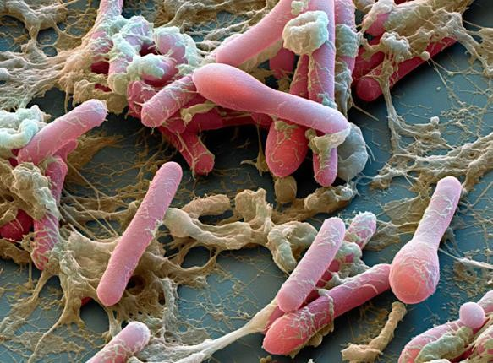

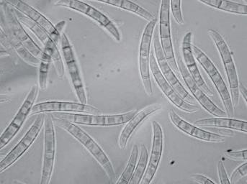
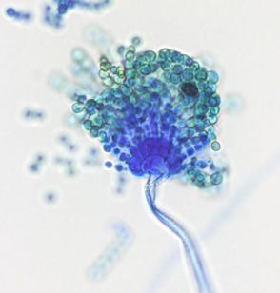
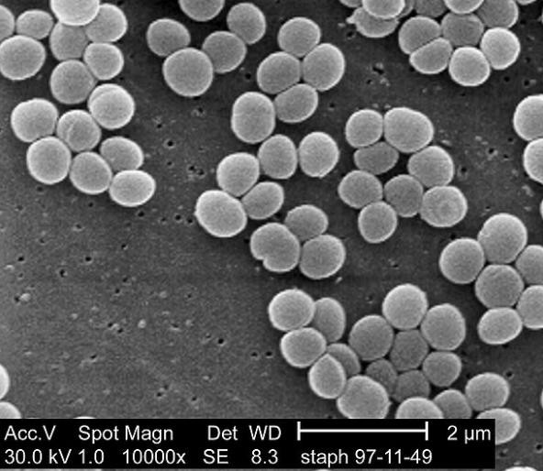
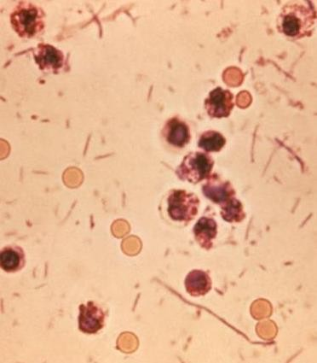
Таблиця 6. Порівняльна токсичність деяких речовин для мишей (доза, що викликає загибель при внутрішньоочеревинному способівведення)
Токсин | Джерело | Токсичність (ЛД50) мкг/кг
Ботулотоксин | Бактерії | 0,0003
Тетанотоксин | Бактерії | 0,001
Батрахотоксин | Земноводні | 2
Тайпоксин | Змії | 2
Рицин | Рослини | 3
Тетродотоксин | Риби | 8
Сакситоксин | Простіші | 9
Латротоксин | Павуки | 10
Бунгаротоксин | Змії | 14
Діоксин | Синтетичний | 200
Курарин | Рослини | 500

Slide 14
У вивченні токсичної дії отрут особливе значення має характер хімічних і біохімічних процесів, що відбуваються в організмі при отруєннях; виходячи з цієї концепції була запропонована класифікація ОР по дії їх на ферментні системи організму.
Використовується і класифікація ОР за характером дії на організми, яка виділяє хімічні речовини, що викликають певні наслідки отруєння. Наприклад, алергени, мутагени, канцерогени, тератогени і т.д. Подібний розподіл речовин має значення для визначених областей біології і медицини. Зокрема, за таким характером шкідливих речовин вивчається проблема віддалених наслідків впливу отрут на біологічний об'єкт.
Слід зазначити, що кожна з наведених видів класифікації отруйних і шкідливих речовин має свої особливості і не є універсальною. Практичне застосування тієї чи іншої класифікації визначається конкретною «токсичною ситуацією». У більш складних випадках необхідний комплексний підхід і використання декількох видів класифікації ОР, що допоможе правильно поставити діагноз і призначити відповідні методи терапії.

Slide 15
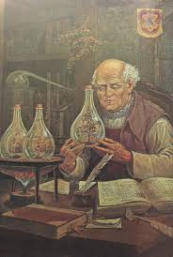
Дякую за увагу

